Slide 1
上海市职业技能培训政府补贴项目
2014年4月8日

Slide 2
一、培训目的
学历证书
技能水平
职业技能证书
就业能力

Slide 3
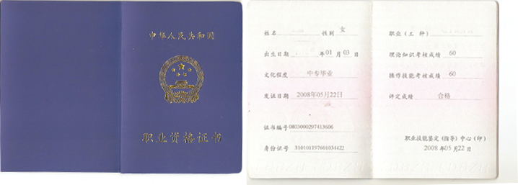

二、证书介绍
国家人力资源和社会保障部颁发、
全国通用的国家职业资格证书

Slide 4
三、培训组合
组合项目一：
组合项目二：
）》
办公应用软件操作员
（中级）
电子商务师
（高级）
办公应用软件操作员
（中级）
网页设计制作员
（高级）

Slide 5
四、培训内容
1．办公应用软件操作员（中级）
项目名称 | 主要课程
办公应用软件操作员（中级） | Windows基本操作
 | Word文字处理
 | Excel电子表格
 | 防治病毒
 | 主要学习软件：微软OFFICE系列软件

Slide 6
四、培训内容
2．电子商务师（高级）
项目名称 | 主要课程
电子商务师（高级） | 商品学知识
 | 电子商务相关法律法规
 | 网络营销
 | 网店搭建与管理
 | 网上交易
 | 主要学习平台：电子商务实训平台系统软件（使用上海商派提供的ShopEX系统）

Slide 7
四、培训内容
3.网页设计制作员（高级）
项目名称 | 主要课程
网页设计制作员（高级） | 设计制作网站总体方案及网页效果
 | 设计制作页面效果图
 | 制作网站主标识（logo）
 | 制作网站导航
 | 制作Flash动画
 | 制作网页动态效果
 | 主要学习软件：Adobe Fireworks CS3.0, Adobe Flash CS3.0, Adobe Dreamweaver CS3.0, Adobe PhotoShop CS3.0

Slide 8
五、历年培训情况（海洋经管2010级）
年份 | 职业资格名称 | 等级 | 鉴定人数 | 合格人数 | 合格率 | 优秀率
2013 | 办公应用软件操作员 | 中级 | 206 | 201 | 99.5% | 91%
 | 电子商务师 | 高级 | 186 | 173 | 94% | 16%
 | 网页设计制作员 | 高级 | 13 | 7 | 70% | 29%

Slide 9
六、培训费用
办公应用软件操作员（中级）
1050元
报名时统一收取
押金400元/人
参加鉴定考试
(中级+高级）
鉴定结束后
统一返还押金
政府补贴形式
免费培训
电子商务师（高级）
3560元
网页设计制作员（高级）
3480元

Slide 10
七、报名所需材料
（1）身份证原件（当场刷卡，当场退还）
（2）身份证复印件正反面1张
（3）有市级以上相关行政主管部门颁发的信息服务类证书的学生，交证书原件（上海市学生一般都有）
无计算机类相关证书的学生交两寸照片一张（背面写上名字）
（4）学籍证明（当场填写）
（5）培训卡申请表（当场填写）
（6）押金400元

Slide 11
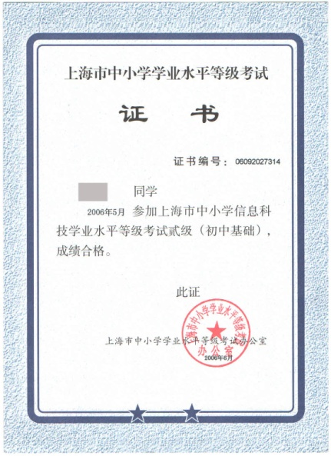
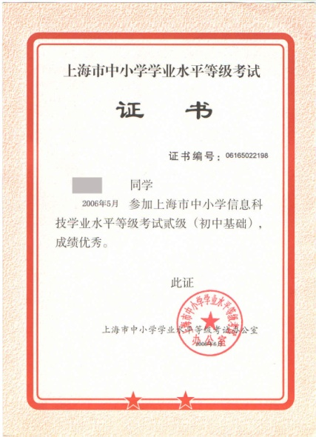
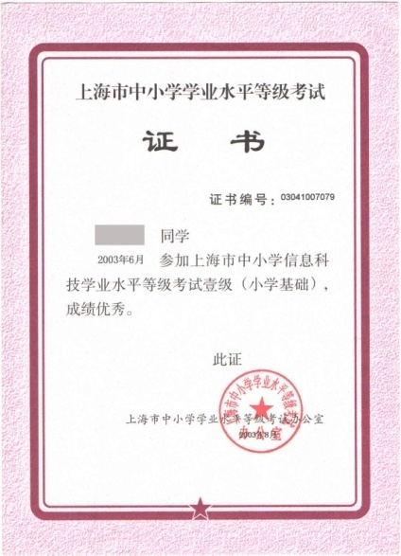
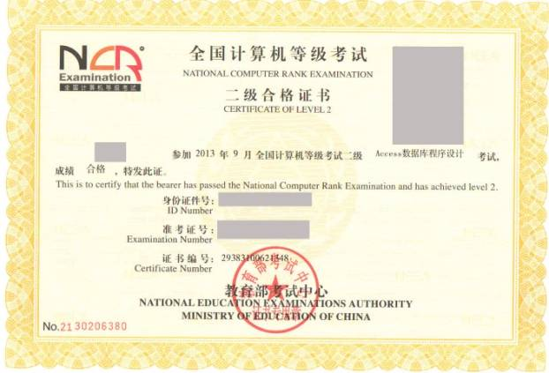
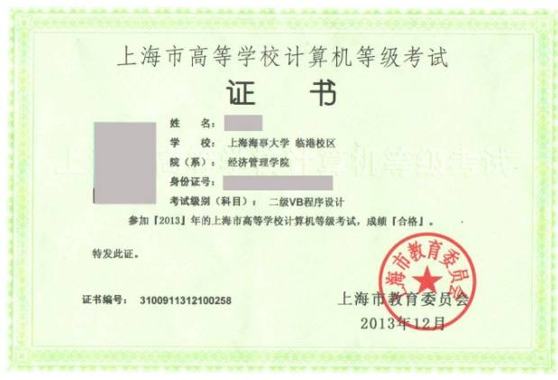
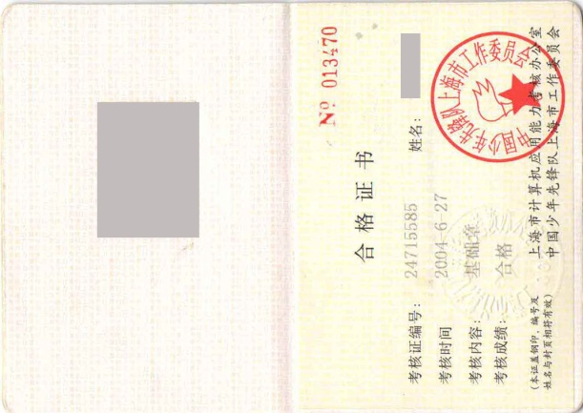

信息服务类证书例举：

Slide 12
八、报名时间、地点
报名时间：
4月15日（周二） 11：30——16：00
或
4月22日（周二） 11：30——16：00
报名地点：
经管学院111教室

Slide 13
九、学分计算
报名成功、按时参加培训、并参加
鉴定考试的同学，可抵充短学期实
践学分2分

Slide 14
十、培训时间
1、与正常课程时间不冲突
2、尽量不占用周末时间
3、采取多选择、密集化培训

Slide 15
十一、问题咨询
 | 手机 | QQ
任光超 （海洋经管负责老师） | 15692161288 | 690860166
臧虹 （培训机构负责老师） | 18019095319 | 690860166

